Slide 1
Счастье делать добро
Урок внеклассного чтения по сказке
Оскара Уайльда
«Счастливый принц»

Slide 2
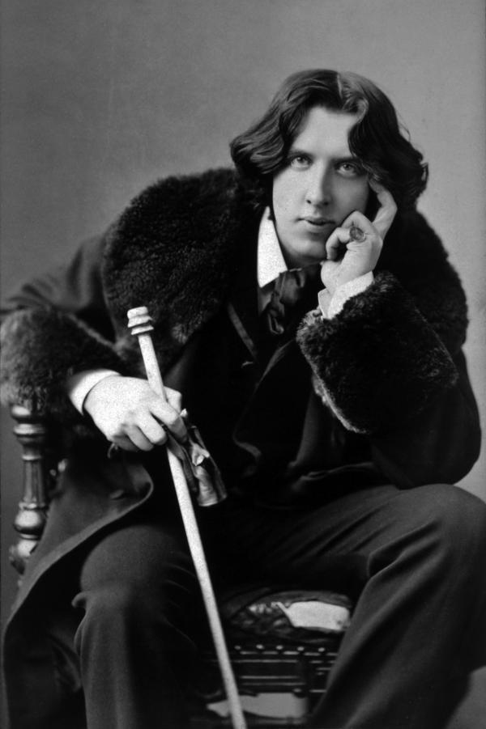
О́скар Фи́нгал О’Фла́эрти Уи́ллс Уа́йльд
(1854-1900)

Slide 3
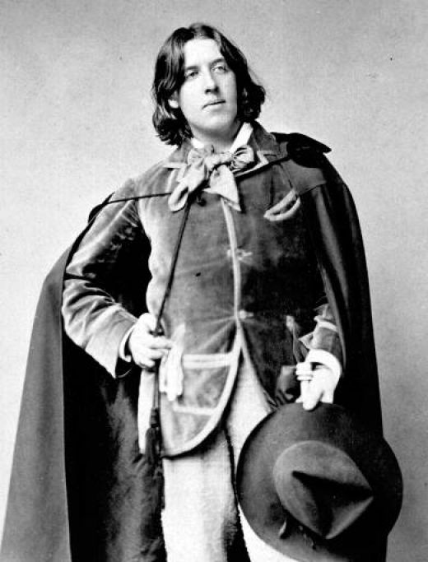
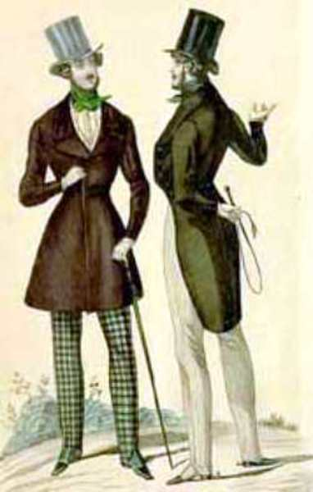
Оскар Уайльд
Житель Англии xix века

Slide 4
Парадокс - странное высказывание, расходящееся с общепринятым мнением, иногда (только на первый взгляд) противоречащее здравому смыслу.

Slide 5
«Когда добро бессильно, оно зло» .(О. Уайльд)
«Тот, кто делает добро другим, сам от этого вкушает радость». (Мария Наварская)
«Наградой за доброе дело служит свершение его». (Сенека)
«Приносить пользу миру - это единственный способ стать счастливее». (Г.Х. Андерсен)
«Самый счастливый человек тот, кто дарит счастье наибольшему числу людей» . (Дени Дидро)
«Есть только один способ положить конец злу - делать добро злым людям». (Л.Н. Толстой)

Slide 6
№1 Смысл названия произведения №2 Образы-символы в произведении №3 Цитата-парадокс из сказки, выражающая авторскую позицию №4 Традиции народной сказки в произведении №5 Черты литературной сказки

Slide 7
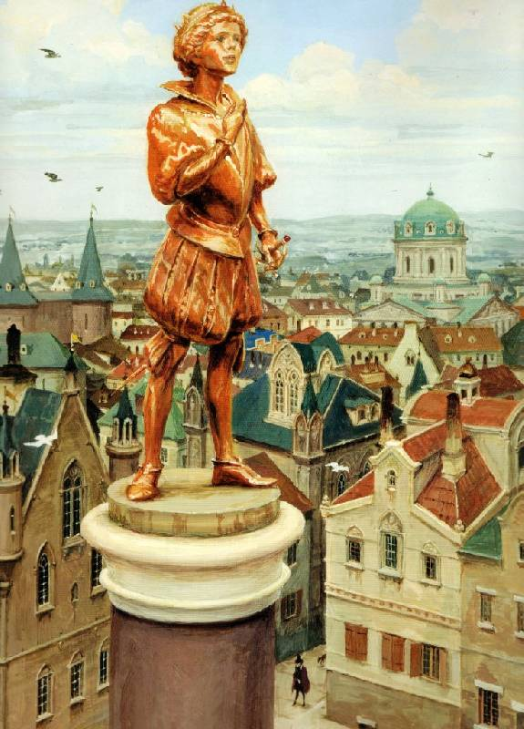
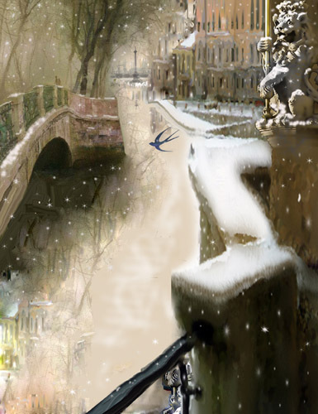
Иллюстрации к сказке

Slide 8
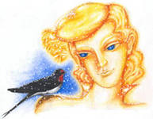
Чтобы поверить в добро, надо начать делать его.
Л. Н. Толстой

